Slide 1


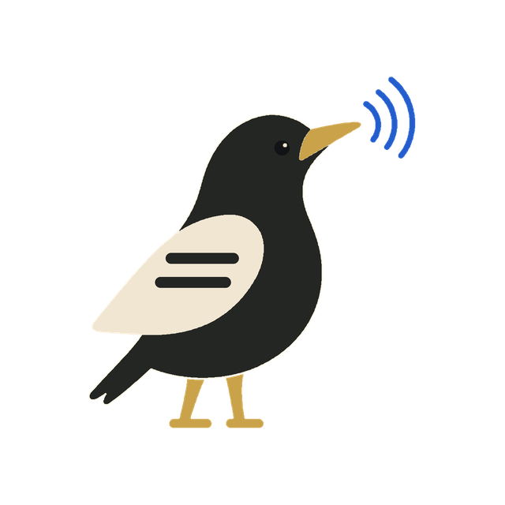



Нейро-стенографист · Nuclear IT Hack 2026 · Hex.team
Сквор
Офлайн-стенографист для Android
Дословный текст, кто говорил и когда —
прямо на телефоне, без сети
Нет разрешения INTERNET
Все модели внутри APK
JSON по контракту
Нейро-стенографист · Nuclear IT Hack 2026
01 / 12
Notes:
Здравствуйте! Мы — команда «Сквор». Мы сделали офлайн-стенографиста для Android: запись разговора превращается в проверяемую стенограмму — дословный текст, кто говорил и когда. Всё прямо на телефоне, без сети.

Slide 2





сквор
ЗАДАЧА
ЗАДАЧА КЕЙСА
Встречу записали. Нужна стенограмма, которой можно верить
СТЕНОГРАММА
speaker_1
Дословно
Кто говорил
00:01,25
Что именно сказали — со словами-паразитами и пунктуацией
Устойчивые номера говорящих на всю запись
speaker_2
00:04,90
speaker_3
00:07,15
КОНТРАКТ JSON
{"transcript":[{
"speaker_id":"speaker_1",
"start_ms":1250, "end_ms":4380,
"text":"Добрый день!" }]}
Когда
Без сети
Начало и конец каждой реплики в миллисекундах
Запись совещания не покидает телефон
Нейро-стенографист · Nuclear IT Hack 2026
02 / 12
Notes:
Встречи, интервью и созвоны записывают постоянно, но запись — это ещё не документ. Нужна стенограмма, которую можно проверить: что именно сказано, кто сказал и на какой секунде. При этом записи совещаний часто нельзя отдавать в облако. Поэтому кейс требует: всё на телефоне, полностью офлайн, а результат — JSON строго по контракту.

Slide 3
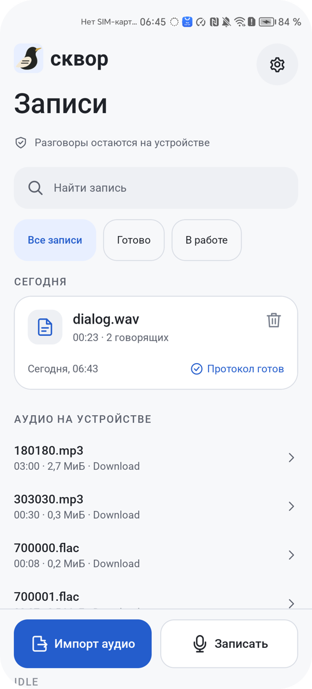
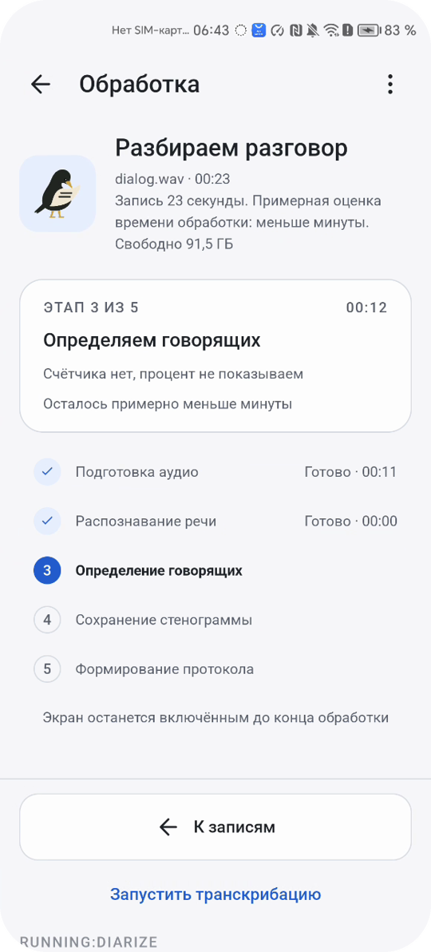
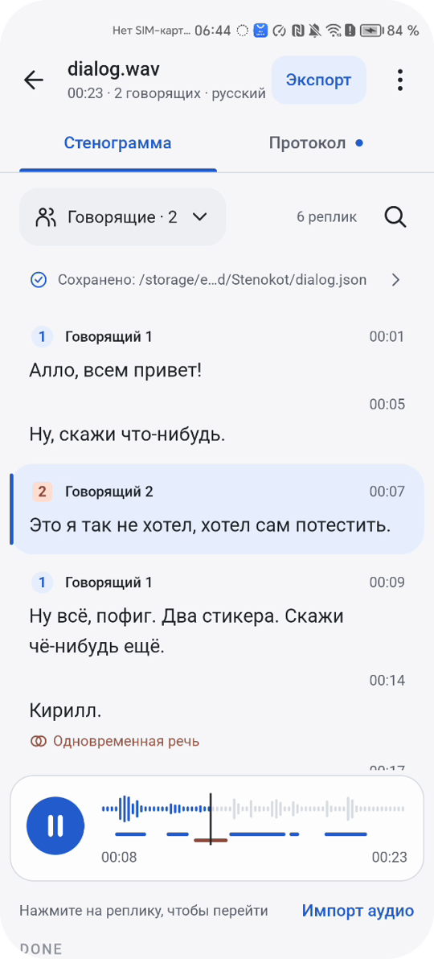

сквор
ПРИЛОЖЕНИЕ
ЧТО ДЕЛАЕТ ПРИЛОЖЕНИЕ
От записи до JSON — в одном приложении
dialog.json
Download/Skvor/
Проверен валидатором
{"transcript":[{
"speaker_id",
"start_ms",
"end_ms",
"text" }]}
Сохраняется до протокола. Экспорт и «Поделиться» — в одно касание
01
02
03
04
Импорт или запись
Обработка
Результат
JSON
Файл из «Загрузок» или микрофон
Стартует сама, реальный прогресс
Говорящие, плеер, поиск, правка
Сам сохраняется в Download/Skvor
Нейро-стенографист · Nuclear IT Hack 2026
03 / 12
Notes:
Сценарий простой. Пользователь импортирует файл или записывает встречу прямо в приложении. Обработка стартует сама и показывает реальный прогресс по этапам. На результате — реплики с говорящими и временем, плеер с переходом к реплике, поиск, фильтры и правка. JSON по контракту сохраняется в «Загрузки» автоматически, а экспорт — в одно касание.

Slide 4
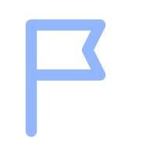


сквор
АРХИТЕКТУРА
АРХИТЕКТУРА
Конвейер на телефоне
0 байт в сеть · разрешения INTERNET нет
чекпойнт
01
Аудио
MP3, WAV, M4A, OGG, FLAC или запись с микрофона
02
Декодирование
PCM 16 кГц, моно, громкость выровнена
03
Silero VAD
Фрагменты речи до 22 с, паузы пропускаются
04
Язык по алфавиту
Пробы GigaAM: кириллица или латиница · второе мнение Parakeet
05
Распознавание
RU GigaAM v3 e2e RNNT
EN Parakeet TDT 0.6B v2
+ повтор тихих пауз
процесс :llm
чекпойнт
06
Говорящие
pyannote, окна по 5 мин
отпечатки TitaNet
книга говорящих
пересборка по фразам
правило тихих ответов
10 · ОПЦИЯ
Протокол
Qwen3-0.6B цитирует номера реплик
09
JSON — первым
Download/Skvor/<имя>.json
txt_status: TRANSCRIPT_READY
08
Валидатор
Проверка настоящих байтов JSON по контракту
07
Слияние
Слова по говорящим, реплики, метки времени
пауза 3 с
Чекпойнты: процесс убит — продолжаем с того же места
Стадии по очереди, в памяти одна тяжёлая модель
Слова после распознавания не меняются
Нейро-стенографист · Nuclear IT Hack 2026
04 / 12
Notes:
Внутри — конвейер: стадии идут строго по очереди, в памяти одна тяжёлая модель. Звук декодируется в PCM 16 килогерц, Silero находит речь. Язык определяем по алфавиту: пробы GigaAM голосуют кириллицей или латиницей, Parakeet даёт второе мнение. Распознаёт GigaAM или Parakeet, а тихие ответы в паузах распознаём повторно. Говорящих ищем окнами по пять минут: pyannote, отпечатки TitaNet, книга говорящих и пересборка по целым фразам. Слияние раскладывает слова по репликам, валидатор проверяет байты — и JSON сохраняется. Только после этого, в отдельном процессе, Qwen пишет протокол. После каждого фрагмента — чекпойнт, и в сеть не уходит ничего.

Slide 5
сквор
МОДЕЛИ
МОДЕЛИ
Каждая модель выбрана замером
МОДЕЛЬ
ЗАДАЧА
ПОЧЕМУ ОНА
РАЗМЕР
GigaAM v3 e2e RNNT
Русская речь
Сохраняет слова-паразиты и пунктуацию: 44,3 % против 1,6 % у обычной RNNT при равном WER
221 МиБ
Parakeet TDT 0.6B v2
Английская речь
WER английского: 19,97 → 16,84 на 104 файлах
631 МиБ
TitaNet small
Отпечатки голоса
Сравнили ещё с 5 моделями — ни одна не лучше на новых файлах
38 МиБ
pyannote segmentation 3.0
Смены говорящих
Окна по 5 минут: на записи в 10 раз длиннее пик памяти +8 %
1,5 МиБ
Silero VAD
Поиск речи
Режет на фрагменты до 22 с, паузы от 2 с не распознаются
0,6 МиБ
Qwen3-0.6B Q4_K_M
Протокол
Отдельный процесс; грамматика разрешает только номера реальных реплик
378 МиБ
Все модели внутри APK, всего 1270,7 МиБ. Не дообучались. Движки: sherpa-onnx 2.0.1 и llama.cpp.
Нейро-стенографист · Nuclear IT Hack 2026
05 / 12
Notes:
Каждую модель мы выбирали замером. GigaAM e2e сохраняет слова-паразиты и пунктуацию: при равной точности она держит 44 процента паразитов против полутора у обычной версии, а задание требует дословности. Для английского Parakeet v2 снизил WER с 19,97 до 16,84. TitaNet small мы сравнили ещё с пятью моделями отпечатков — ни одна не оказалась лучше на новых файлах. Silero отрезает паузы, а Qwen на 0,6 миллиарда параметров работает в отдельном процессе.

Slide 6
сквор
КАЧЕСТВО
КАЧЕСТВО
Точность, измеренная нами
WER · РУССКИЙ
WER · АНГЛИЙСКИЙ
ЧИСЛО ГОВОРЯЩИХ
7,0 %
16,84 %
32 из 49
чистый подкаст, 33 мин
Parakeet TDT 0.6B v2, 104 файла
угадано точно, в самом приложении
под шумом
7,9–8,9
до смены модели
19,97
до работы над говорящими
24 из 49
под музыкой
8,4–9,7
DER · COLLAR 0,25 С
10,07 %
До работы над говорящими
18,62
Сейчас
10,07
Ниже — лучше. Шкала: 18,62 = вся полоса.
16,46 % при collar 0
Сложная лексика (синтез речи, те же модели): Пушкин 1,9 % · фразеологизмы 4,3 % · английские идиомы и термины 0 %
WER — наш стенд на Mac: те же модели и sherpa-onnx 2.0.1, та же нарезка и громкость, что в приложении; подкаст 33 мин, 4867 слов; шум и музыка 10 и 5 дБ. DER и число говорящих — само приложение на эмуляторе Android, 49 размеченных отложенных файлов, 259 мин, вход WAV, перекрытия учитываются; русских из них 15. Оценка организаторов может отличаться.
Нейро-стенографист · Nuclear IT Hack 2026
06 / 12
Notes:
Все числа измерены нами, условия — мелко внизу. Русский WER на чистом подкасте — 7,0, под шумом — до 8,9, под музыкой — до 9,7. Английский — 16,84. Говорящих мы проверяли на самом приложении, на эмуляторе, на 49 отложенных файлах: DER 10,07 при collar 0,25 и 16,46 без него. До нашей работы над говорящими было 18,62. Точное число говорящих угадано в 32 файлах из 49. Сложную лексику проверили на синтезированной речи: Пушкин — 1,9 процента ошибок, фразеологизмы — 4,3, английские идиомы и термины — без ошибок.

Slide 7



сквор
СКОРОСТЬ
СКОРОСТЬ И ПАМЯТЬ
3 минуты разговора — JSON за полторы минуты
на бюджетном телефоне
Honor NTN-LX1 Snapdragon 662, только CPU
Эмулятор Android arm64, 4 ГБ RAM
Запись 3:00
89 с · RTF 0,48
Запись 30 с
7 с
Запись 3 мин
36–54 с
Запись 6:22
226 с · RTF 0,59
длина записи
время до JSON
0,6–0,9 ГБ рус. · 1,4 ГБ англ.
57 минут
пик памяти на Honor
файл проходит до JSON: окна держат память, пик 0,9 ГБ
Нейро-стенографист · Nuclear IT Hack 2026
07 / 12
Notes:
Скорость. На бюджетном Honor со Snapdragon 662 трёхминутная запись превращается в JSON за 89 секунд — примерно вдвое быстрее реального времени. Запись на 6 минут 22 секунды — за 226 секунд. На стандартном эмуляторе с 4 гигабайтами тридцатисекундный файл готов за 7 секунд, трёхминутный — за 36–54. Пик памяти — до 0,9 гигабайта на русском и 1,4 на английском. И даже файл на 57 минут доходит до конца.

Slide 8


сквор
НАДЁЖНОСТЬ
НАШИ РЕШЕНИЯ
Почему результату можно доверять
JSON раньше LLM
Слова неприкосновенны
Чекпойнты
Протокол стартует после сохранения файла — не задерживает и не меняет стенограмму
Логика говорящих переносит только целые слова и никогда не меняет текст
Процесс убит — обработка продолжится с последнего фрагмента или окна
Паспорт результата
По-настоящему офлайн
Честные замеры
metadata.json: SHA-256 моделей и файлов, время каждой стадии, пик памяти
Разрешения INTERNET нет вовсе — CI отклоняет сборку с сетевыми правами
Отложенные данные, приложение сверено со стендом, у каждого числа — устройство
Нейро-стенографист · Nuclear IT Hack 2026
08 / 12
Notes:
Почему результату можно доверять. JSON записывается раньше, чем стартует языковая модель, поэтому протокол не задерживает и не меняет стенограмму. Логика говорящих переносит только целые слова и никогда не меняет текст. Если система убьёт процесс, обработка продолжится с чекпойнта. Каждый результат несёт метаданные: хэши моделей и время каждой стадии. Разрешения на интернет у приложения нет вообще. А замеры мы делали на отложенных данных и сверяли приложение со стендом.

Slide 9
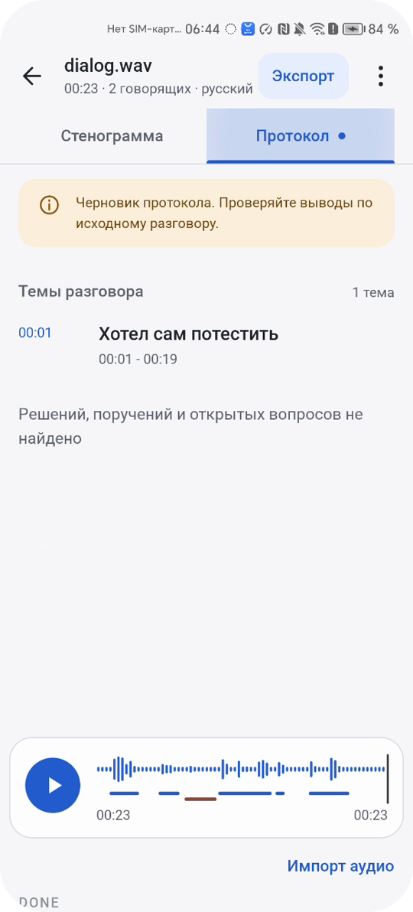
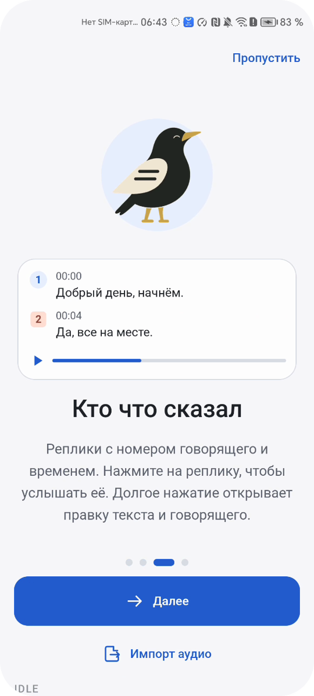
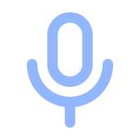

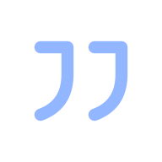





сквор
ВОЗМОЖНОСТИ
СВЕРХ БАЗОВОГО УРОВНЯ
Что добавили — и зачем
Запись в приложении
Правка реплик
Попросил заказчик
Продвинутый уровень кейса; машинный результат хранится
Протокол с цитатами
Плеер с лентой говорящих
Пункт ведёт к реплике и звуку
Видно, кто и когда говорил
Поиск и фильтры
Справка и первый запуск
По словам и по говорящему
Понятно без инструкции
Тихие собеседники
Тёмная тема
Исправления из наших живых записей
И светлая, и системная
Нейро-стенографист · Nuclear IT Hack 2026
09 / 12
Notes:
Сверх базы мы добавили то, что просили заказчик и кейс. Запись в приложении — её попросил заказчик. Правку реплик — этого требует продвинутый уровень, причём машинный результат хранится отдельно. Протокол с цитатами, которые переводят к звуку, плеер с лентой говорящих, поиск и фильтры, справку и первый запуск. Исправления для тихих собеседников выросли из наших реальных записей. И тёмная тема.

Slide 10





сквор
ОГРАНИЧЕНИЯ
ОГРАНИЧЕНИЯ
Честно о границах
Короткие и тихие реплики рядом с громким голосом
Редкие англицизмы и архаизмы
0,3–0,6 с мало для отпечатка голоса. Частично исправили, общего решения нет
Модели не дообучались: редкие англицизмы и старорусские слова — 12–23 % ошибок на синтезе
Русский и английский в одном файле
Длинные файлы на слабых телефонах
Файл идёт одной моделью — часть на другом языке теряется
57 минут на Snapdragon 662 — около 62 минут обработки
Всё это записано в LIMITATIONS.md вместе с замерами
Нейро-стенографист · Nuclear IT Hack 2026
10 / 12
Notes:
Честно о границах. Очень короткие или тихие реплики рядом с громким голосом — слабое место: частично мы это исправили, но общего решения нет. Редкие англицизмы и архаизмы модель может написать неточно. Если в файле смешаны русский и английский, он идёт одной моделью. И длинные файлы на слабых телефонах обрабатываются медленнее реального времени.

Slide 11
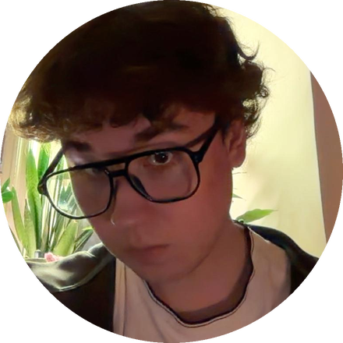
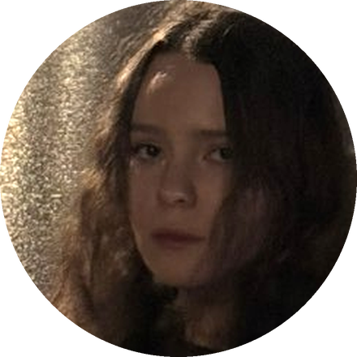
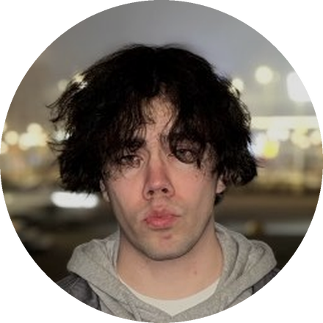

сквор
КОМАНДА
КОМАНДА
Сделали втроём
Ильин Кирилл
Васильева Арина
Акбулатов Шамиль
Разработка
Дизайн
Тестирование
@coder-smookki
@jfghmrr
@roflanzombik
Нейро-стенографист · Nuclear IT Hack 2026
11 / 12
Notes:
Наша команда: Кирилл — разработка, Арина — дизайн, Шамиль — тестирование. Наши GitHub — на слайде.

Slide 12
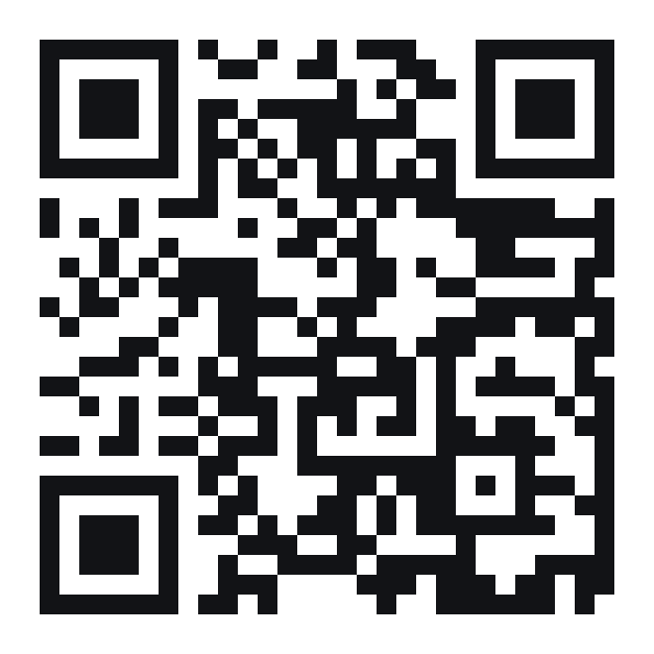


СКВОР · НЕЙРО-СТЕНОГРАФИСТ
Спасибо!
Готовы ответить на вопросы
github.com/jfghmrr/NuclearItHack
Релиз «Сквор 1.2.0»: APK, код, документация и все замеры
Репозиторий проекта
Нейро-стенографист · Nuclear IT Hack 2026
12 / 12
Notes:
Релиз «Сквор 1.2.0», код и все замеры — в репозитории, QR-код на экране. Спасибо! Будем рады вопросам.

